Slide 1
Πολιτική και Μεθοδολογία Διαχείρισης Κινδύνων της ΑΒΑΞ Α.Ε.
Οκτώβριος 2024

Slide 2
1. Εισαγωγή
Έγκριση Πολιτικής: Νοέμβριος 2023
Στόχος: Διαχείριση κινδύνων στο Σύστημα Εσωτερικού Ελέγχου (ΣΕΕ) της ΑΒΑΞ Α.Ε.
Διεθνές Πλαίσιο: COSO ERM - Integrated Framework 2017

Slide 3
2. Κύρια Χαρακτηριστικά Διαδικασίας Διαχείρισης Κινδύνων
Αναγνώριση Κινδύνων
Πηγές Κινδύνων: Εξωγενείς και ενδογενείς
Φύση Κινδύνων: Στρατηγικοί, Λειτουργικοί, Κανονιστικής συμμόρφωσης, Αναφοράς

Slide 4
Σημαντικές υποκατηγορίες κινδύνων είναι (ενδεικτικά και όχι περιοριστικά):
περιβαλλοντικοί κίνδυνοι
κίνδυνοι σχετιζόμενοι με την υγεία και ασφάλεια
κίνδυνοι σχετιζόμενοι με την κλιματική αλλαγή
χρηματοοικονομικοί κίνδυνοι
γεωπολιτικοί κίνδυνοι
κίνδυνοι αγοράς και ανταγωνισμού
κίνδυνοι φήμης
κίνδυνοι πληροφοριακών συστημάτων,
Κίνδυνοι σχετιζόμενοι με την κυβερνοασφάλεια,
κίνδυνοι που έχουν σχέση με το ανθρώπινο κεφάλαιο (εύρεση, διατήρηση, εκπαίδευση, διαχείριση προσωπικού)
Λοιποί κίνδυνοι
Κίνδυνοι διαχείρισης έργου
Χρονικοί κίνδυνοι
Κίνδυνοι ποιότητας
Κίνδυνοι ενδιαφερόμενων μερών
πιστωτικό κίνδυνο

Slide 5
3. Εκτίμηση Κινδύνων
Κλίμακα Πιθανότητας:
5: Σχεδόν βέβαιο
4: Πολύ πιθανό (>50%)
3: Μέτρια πιθανότητα (20%-50%)
2: Χαμηλή πιθανότητα (10%-20%)
1: Πολύ χαμηλή πιθανότητα (<10%)
Κλίμακα Επίδρασης:
5: Πολύ κρίσιμη
4: Κρίσιμη
3: Μέτρια
2: Μικρή
1: Ελάχιστη

Slide 6
Προτεινόμενα αντικειμενικά κριτήρια για της AVAX βάση οικονομικών μεγεθών
 | 2023 (m) | 2022 (m)
Σύνολο Ενεργητικού | 1.202 | 1.076
Σύνολο ιδίων κεφαλαίων | 159 | 154
Κύκλος εργασιών | 453 | 402

Slide 7
Προτεινόμενα αντικειμενικά κριτήρια για της AVAX βάση οικονομικών μεγεθών
Impact
Level | Descriptor | Example
1 | Insignificant | < EURO 5.000 impact on profitability
 |  | No injuries
 |  | Insignificant impact on internal business
 |  | No potential impact on market share
 |  | No impact on brand value
2 | Minor | EURO 5.000 - EURO 100.000 loss in profitability
 |  | First aid treatment
 |  | Impact on internal business only
 |  | There is a minor potential impact on market share and brand values
 |  | Issues will be delegated to middle management for resolution
3 | Moderate | EURO 100.000 - EURO 1.000.000 impact on profitability
 |  | Medical treatment required
 |  | Significant impact on the business – would affect customers
 |  | Market share and/or brand value will be affected in the short-term
4 | Major | EURO 1.000.000 - EURO 30.000.000 impact on profitability
 |  | Extensive injuries
 |  | Major impact on business – serious damage to organization’s ability to service customers
 |  | Serious diminution in brand value and market share with adverse publicity
 |  | Events and problems will require Board and senior management attention
 |  | Key alliances are threatened
5 | Catastrophic | >EURO 30.000.000 impact on profitability
 |  | Life threatening
 |  | Organization would likely not survive
 |  | Sustained, serious loss in market share
 |  | Loss of brand value where that the cost of future brand investment outweighs the recovery
 |  | Ongoing crises management and direction by the Board and senior management
 |  | Loss of key alliances

Slide 8
4. Διαχείριση Κινδύνων
Τρόποι Αντιμετώπισης:
Αποδοχή (Risk Acceptance)
Περιορισμός (Risk Mitigation)
Μεταφορά (Risk Transfer)
Απόρριψη (Risk Avoidance)

Slide 9
5. Παρακολούθηση Κινδύνων
Συνεχής Αξιολόγηση:
Ενημέρωση για εξέλιξη και νέους κινδύνους
Περιοδικές αναφορές (τουλάχιστον εξαμηνιαία)

Slide 10
7. Εργαλεία και Διαδικασίες
Κύκλοι Αυτοαξιολόγησης Κινδύνων (RCSA):
Ομαδικές και ατομικές συναντήσεις
Δημιουργία και συντήρηση Μητρώου Κινδύνων
Συχνότητα: Τουλάχιστον ετήσια
Μητρώο Κινδύνων:
Περιγραφή και κατηγοριοποίηση κινδύνων
Μέτρηση κινδύνων (πιθανότητα και επίδραση)
Σχέδια δράσης και δείκτες απόδοσης
Περιοδικές Αναφορές:
Συχνότητα: Εξαμηνιαία ή έκτακτες αναφορές
Περιεχόμενο: Ενημέρωση για πρόοδο και εξέλιξη κινδύνων

Slide 11
8. Status October 2024
Initial Risk Register approved by BOD
First ever RCSA to be completed by end of September 24 (Amid):

Slide 12
Timeline and Milestones
Detailed Timeline - Month 1: Define objectives and secure executive support. - Month 2: Establish policy and set up committee. - Month 3-4: Develop risk register and identify risks. - Month 4-5: Define criteria and assess risks. - Month 6: Develop and implement response strategies. - Month 7-8: Set up monitoring mechanisms. - Ongoing: Regular reporting, training, and culture promotion.

Slide 13
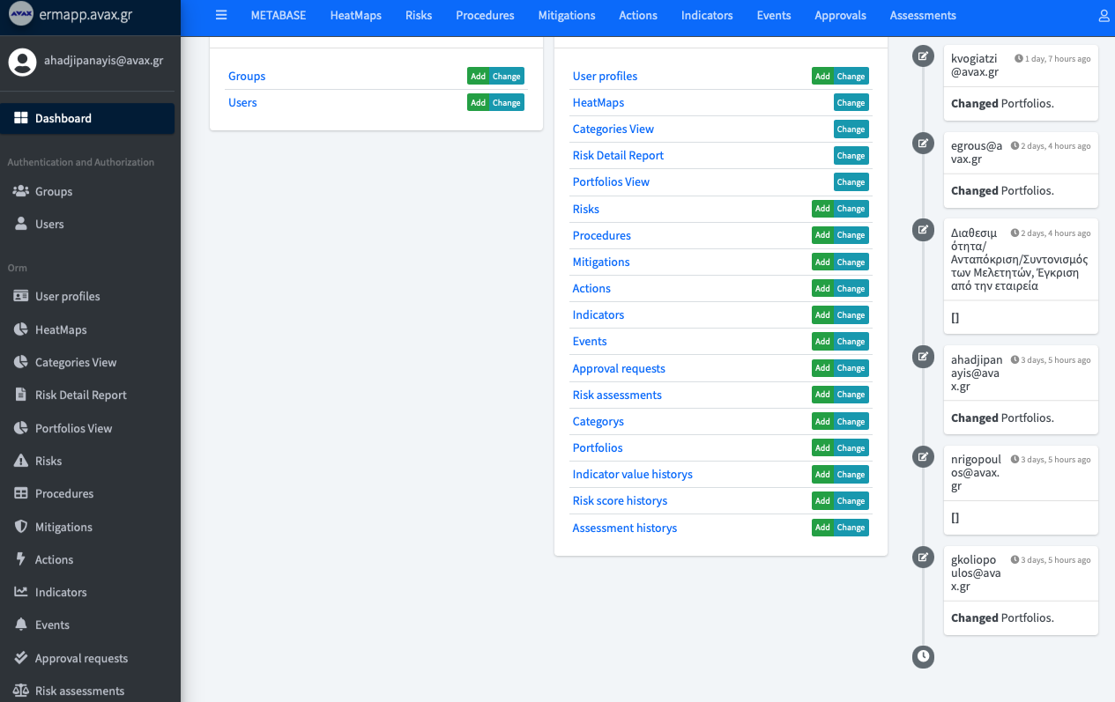
ermapp.avax.gr

Slide 14
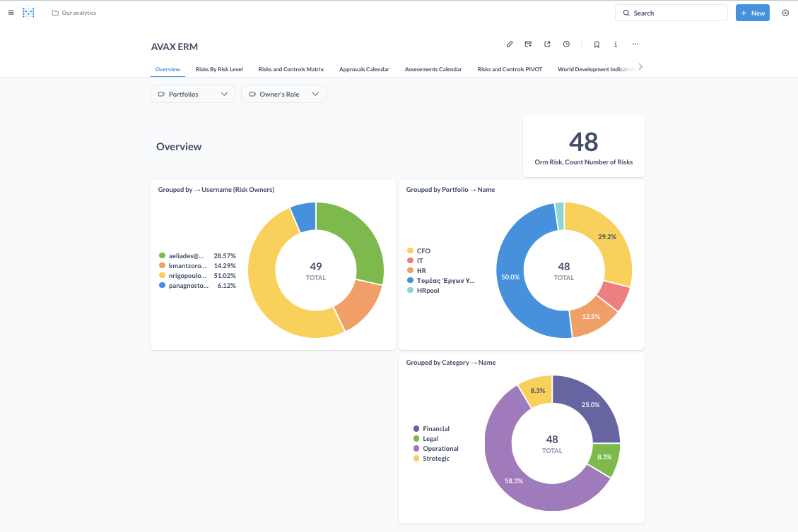
metabase

